Slide 1
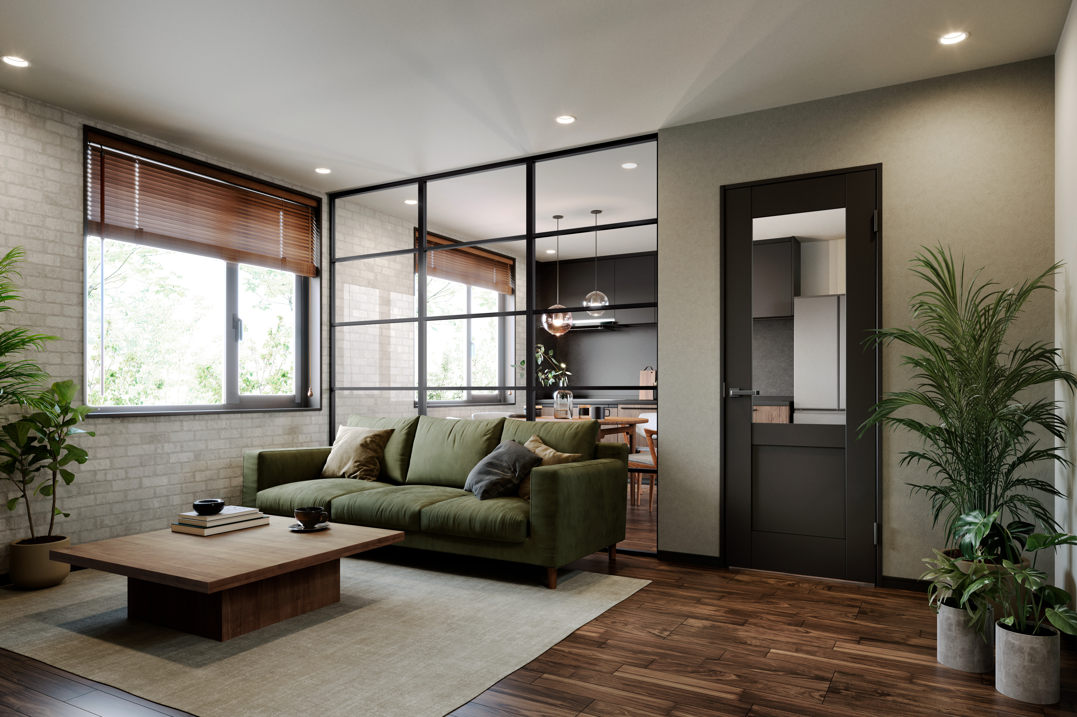
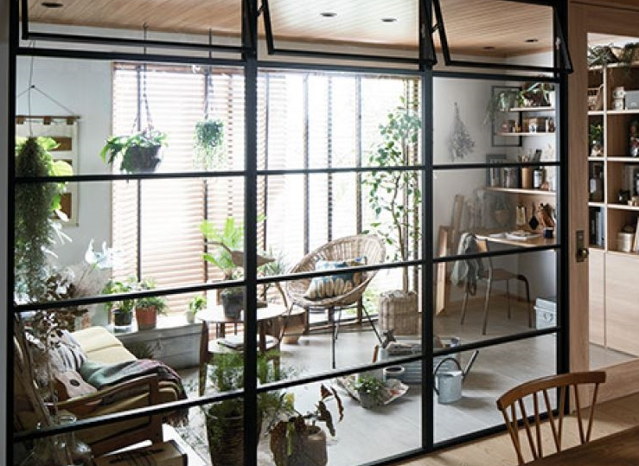
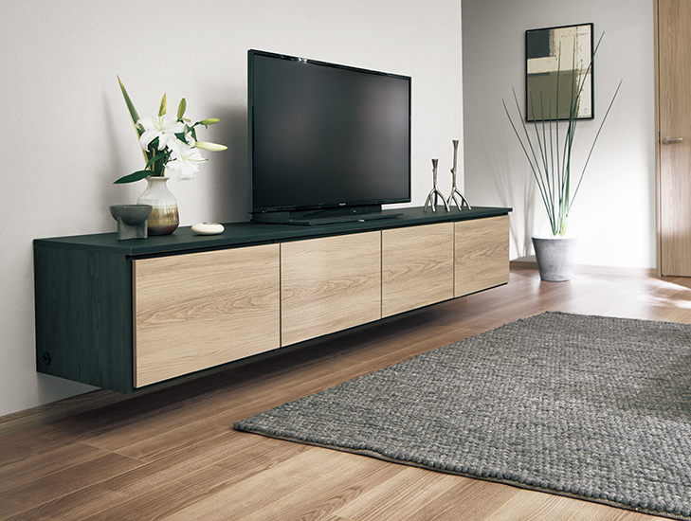
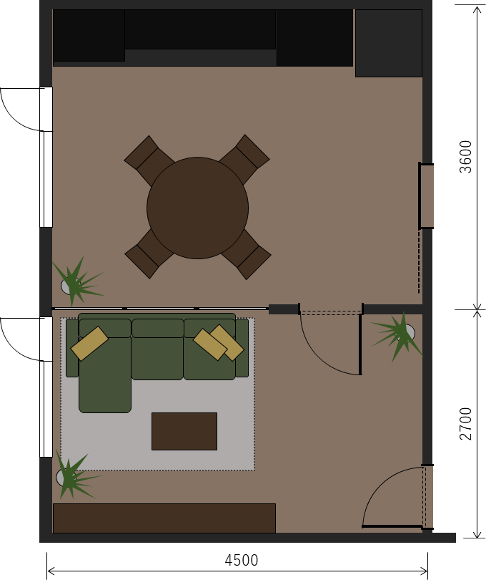
RELAX Life Style - COMFORT
RE-CO-02
空間づくりにおすすめのアイテム
①
① しきり窓 ［ベリティス］
② キュビオス ［暮らし＆リフォーム］
①
②

